Slide 1
认识Python
联想教育

Slide 2

Python的起源
Python的特点
Python语言流行的原因

Slide 3
Python的起源
Python的特点
Python语言流行的原因

Slide 4
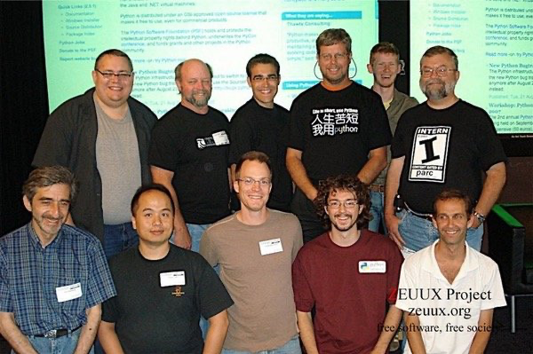

Python的起源
｜Python 的创始人为吉多·范罗苏姆（Guido van Rossum）
Python

Slide 5

Python的起源
1. 1989 年的圣诞节期间，吉多为了在阿姆斯特丹打发时间，决心开发一个新的解释程序，作为 ABC 语言的一种继承。
2. 之所以选中 Python（蟒蛇） 作为程序的名字，是因为他是 BBC 电视剧——蒙提·派森的飞行马戏团（Monty Python's Flying Circus）的爱好者。
3. 1991 年，第一个 Python 解释器诞生，它是用 C 语言实现的，并能够调用 C 语言的库文件。
Python

Slide 6
Python的起源
举例：
有三个人：张三只会中文，李四只会英语，还有个翻译官。
现在张三和李四开始交流。现在有两种翻译方式：
1. 张三每说一句话，翻译官就将张三的话解释给李四听。
2. 张三一直说，翻译官先将翻译记录下来，等待张三说完，再将记录结果给李四。
解释器

Slide 7
Python的起源
Python、Java语言都是高级语言，而计算机只能识别机器语言（低级语言）。
所以我们需要一个“翻译官”将高级语言翻译成机器语言以供计算机识别。
“翻译官”将高级语言翻译成机器语言有两种方式：
1. 程序写好后直接运行，在运行的时候，翻译官将代码一句一句解释给计算机听。这种语言被称为“解释型语言”。我们称这个“翻译官”为“解释器”。
2. 程序写好之后不直接运行，翻译官先将源码翻译成一个文件（可执行文件），然后用这个文件直接运行。这种语言被称为“编译型语言”。我们称这个“翻译官”为“编译器”。
解释型语言：Python、JavaScript、PHP等
编译型语言：c、c++、Golang等
解释器

Slide 8
Python的起源
编译型语言和解释型语言对比：
* 速度 —— 编译型语言比解释型语言执行速度快
* 跨平台性 —— 解释型语言比编译型语言跨平台性好
解释器

Slide 9
Python的起源
Python的特点
Python语言流行的原因

Slide 10
Python的特点
Python 是完全面向对象的语言。在 Python 中一切皆对象。
Python拥有强大的标准库。Python 语言的核心只包含数字、字符串、列表、字典、文件等常见类型和函数，而由 Python 标准库提供了系统管理、网络通信、文本处理、数据库接口等额外的功能。
Python 社区提供了大量的第三方模块。使用方式与标准库类似。它们的功能覆盖科学计算、人工智能、机器学习、Web 开发、数据库接口、图形系统多个领域。
特点

Slide 11
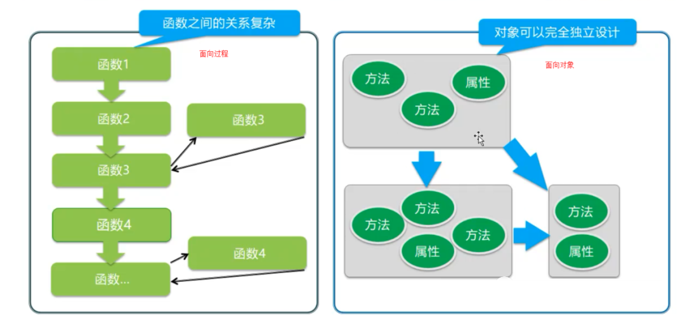
Python的特点
面向对象的思维方式：
面向对象是一种思维方式，也是一门程序设计技术。
要解决一个问题前，首先考虑由谁来做，怎么做事情是谁的职责，最后把事情做好就行！
这里的谁就是对象。
要解决复杂的问题，就可以找多个不同的对象，各司其职，共同实现，最终完成需求。
特点

Slide 12
Python的起源
Python的特点
Python语言流行的原因

Slide 13
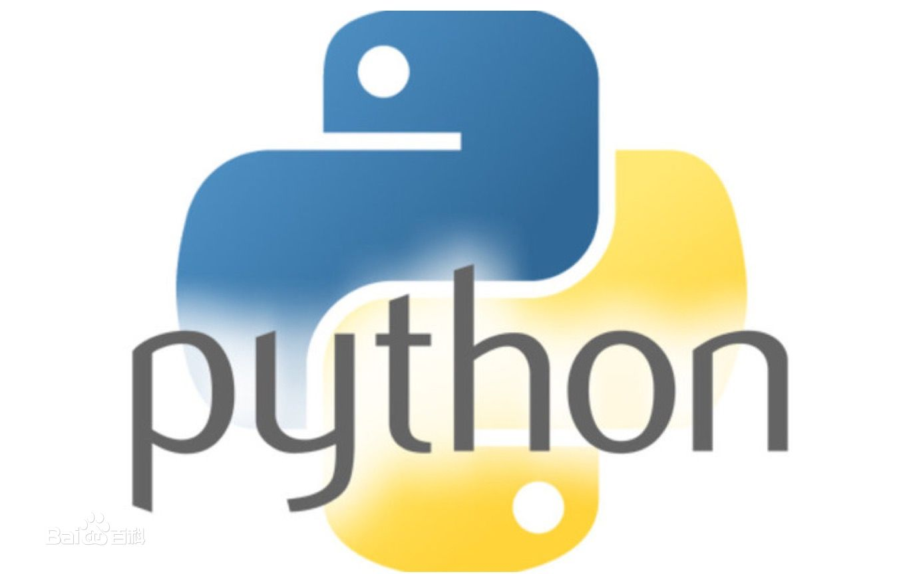
Python的优点
简单易学
面向对象
可移植性
可扩展性
高级语言
优点

Slide 14
Python的优点
它常被昵称为"胶水语言"，能够把用其他语言制作的各种模块（尤其是C/C++）很轻松地联结在一起。
易于学习和理解。
拥有丰富的工具包，可进行数据获取，数据清洗，数据分析及可视化等。
优点

Slide 15
Python的优点
可移植性好。
Linux
Windows
MacOS
......
优点

Slide 16
Python的优点
可扩展性
可嵌入其他语言编好的功能模块
c/c++
提供丰富的库
正则表达式
数据库
网页浏览器
优点

Slide 17
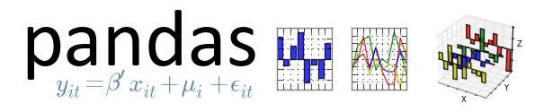
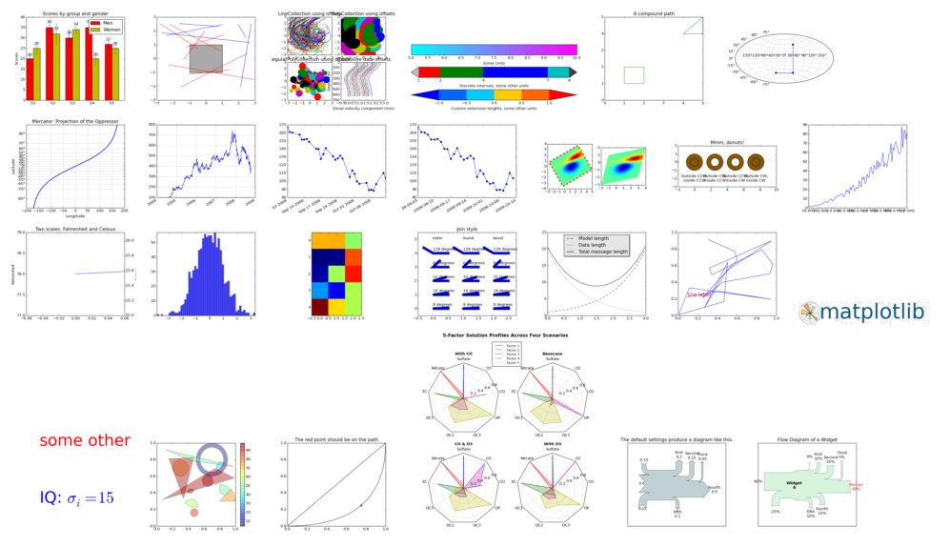
Python的优点
数据分析
Numpy、Pandas等。
优点
数据可视化
Matplotlib等

Slide 18
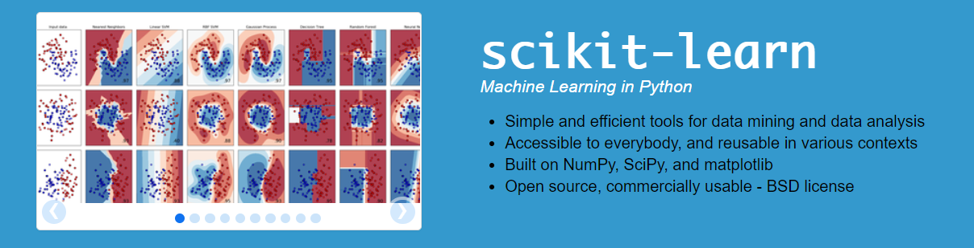

Python的优点
机器学习
优点
深度学习

Slide 19



python应用领域
——最火的Python web框架Django, 支持异步高并发的Tornado框架，短小精悍的flask
网络编程 ——支持高并发的Twisted网络框架， py3引入的asyncio使异步编程变的非常简单
爬虫——爬虫领域，Python几乎是霸主地位，想爬啥就爬啥
云计算——目前最火最知名的云计算框架就是OpenStack,Python现在的火，很大一部分就是因为 云计算
人工智能、数据分析—— Python 是目前公认的人工智能和数据分析领域的必备语言
自动化运维——运维工程师的标配语言，腾讯蓝鲸运维平台、Ansible(自动化运维工具)
金融分析—— Python是金融分析、量化交易领域里用的最多的语言
科学运算—— 97年开始，NASA就在大量使用Python在进行各种复杂的科学运算，随着NumPy, SciPy, Matplotlib, Enthought librarys等众多程序库的开发，使的Python越来越适合于做科学计算、 绘制高质量的2D和3D图像。和科学计算领域最流行的商业软件Matlab相比，Python是一门通用
的程序设计语言，比Matlab所采用的脚本语言的应用范围更广泛
游戏开发——知名的游戏<Eve>（星战前夜:无烬星河） 就是用Python写的。

Slide 20
Python在一些公司的应用：
谷歌：Google App Engine 、code.google.com 、Google earth 、谷歌爬虫、Google广告等项目 都在大量使用Python开发
CIA: 美国中情局网站就是用Python开发的
NASA: 美国航天局(NASA)大量使用Python进行数据分析和运算
YouTube:世界上最大的视频网站YouTube就是用Python开发的
Dropbox:美国最大的在线云存储网站，全部用Python实现，每天网站处理10亿个文件的上传和下 载
Instagram:美国最大的图片分享社交网站，每天超过3千万张照片被分享，全部用python开发
Facebook:大量的基础库均通过Python实现的
Redhat: 世界上最流行的Linux发行版本中的yum包管理工具就是用python开发的
豆瓣: 公司几乎所有的业务均是通过Python开发的
知乎: 国内最大的问答社区，通过Python开发(国外Quora)
春雨医生：国内知名的在线医疗网站是用Python开发的
除上面之外，还有搜狐、金山、腾讯、盛大、网易、百度、阿里、淘宝 、土豆、新浪、果壳等公 司都在使用Python完成各种各样的任务。

